Slide 1
PEMROGRAMAN WEB
3 SKS
Faizal Johan Atletiko

Slide 2
Deskripsi dan CPL
Deskripsi Mata Kuliah
Mata kuliah ini merupakan salah satu serial mata kuliah yang memberikan pemahaman kepada mahasiswa mengenai pembangunan aplikasi sistem informasi. Di mata kuliah ini mahasiswa akan memahami arsitektur layanan berbasis web dan membuat aplikasi berbasis web. Selain itu mahasiswa mendapatkan wawasan tentang framework aplikasi berbasis web
Capaian Pembelajaran Lulusan yang Didukung
Meningkatkan kualitas integrasi bisnis & TI yang memberikan daya saing pada organisasi
Memiliki pengetahuan tentang pengelolaan organisasi, proses & artifak TI untuk keberlangsungan bisnis

Slide 3
Tujuan Pembelajaran yang Spesifik
Cognitif | : | Mahasiswa mampu memahami arsitektur layanan berbasis web Mahasiswa mampu memahami teknologi yang digunakan untuk membuat aplikasi web Mahasiswa mampu menjelaskan berbagai macam MVC framework untuk membangun aplikasi web
Psikomotor | : | Mahasiswa mampu membuat aplikasi berbasis web dengan framework yang diusulkan
Afektif | : | Mahasiswa mampu menunjukkan dan melaporkan proses dan hasil pembangunan aplikasi berbasis web

Slide 4
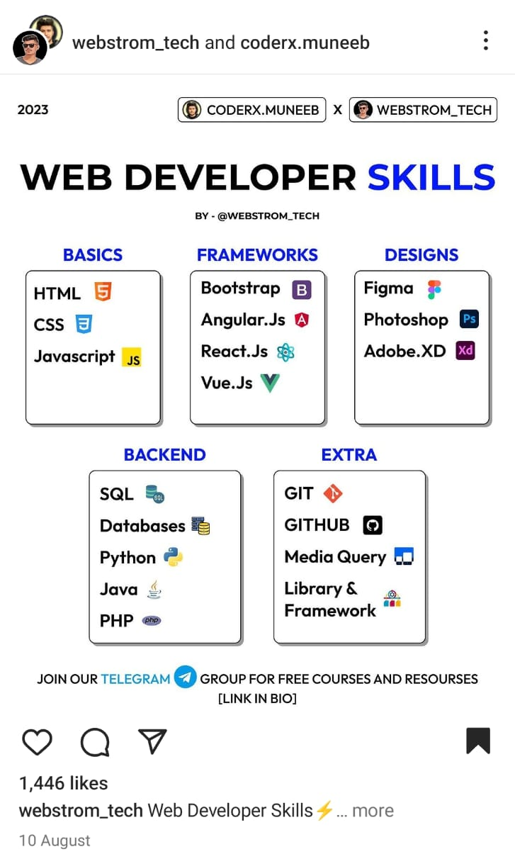

Slide 5
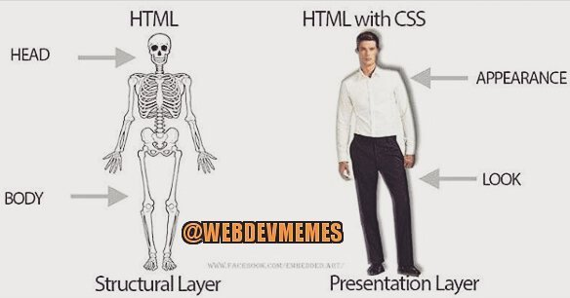

MATERI PERKULIAHAN
HTML
CSS
TWITTER BOOTSTRAP UI FRAMEWORK
JavaScript
Hypertext Preprocessor ( PHP )
LARAVEL PHP Framework
MySQL Database

Slide 6

Rencana Pertemuan
Pertemuan | Materi
1 | Introduction + HTML
2 | CSS
3 | Bootstrap 4
4 | Latihan HTML + Bootstrap
5 | JavaScript
6 | HTML + BootStrap + JavaScript
7 | Latihan Soal
8 | Evaluasi Tengah Semester
9 | PHP Basic
10 | Laravel Introduction , Routing
11 | Koneksi Database + Database Select , Insert
12 | Database Update , Delete
13 | Fitur Tambahan Laravel
14 | Adopsi CRUD untuk kasus khusus
15 | Latihan Studi Kasus
16 | UAS ( Praktek Coding )

Slide 7
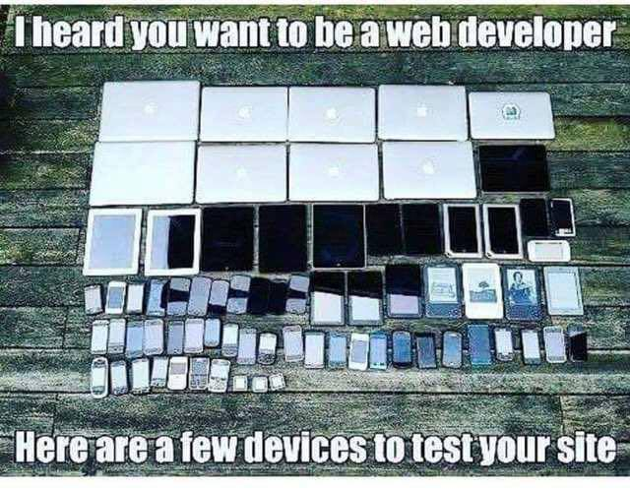

Slide 8
HOW TO LEARN
Menghafal syntag / perintah / keyword ( mandiri di rumah )
Quiz untuk Hafalan
PRAKTEK Langsung di Laptop Penggunaan , manfaat , dan Studi Kasus
[ DIAM berarti sudah paham , jika ada kesulitan sampaikan ]
Tugas di Rumah mengulang yang dibahas di kelas
Integrasi antar komponen

Slide 9
WEB
FRS Online
Facebook
WhatsApp
LINE
Telegram
Twitter
Bukalapak
Tokopedia
dll

Slide 10
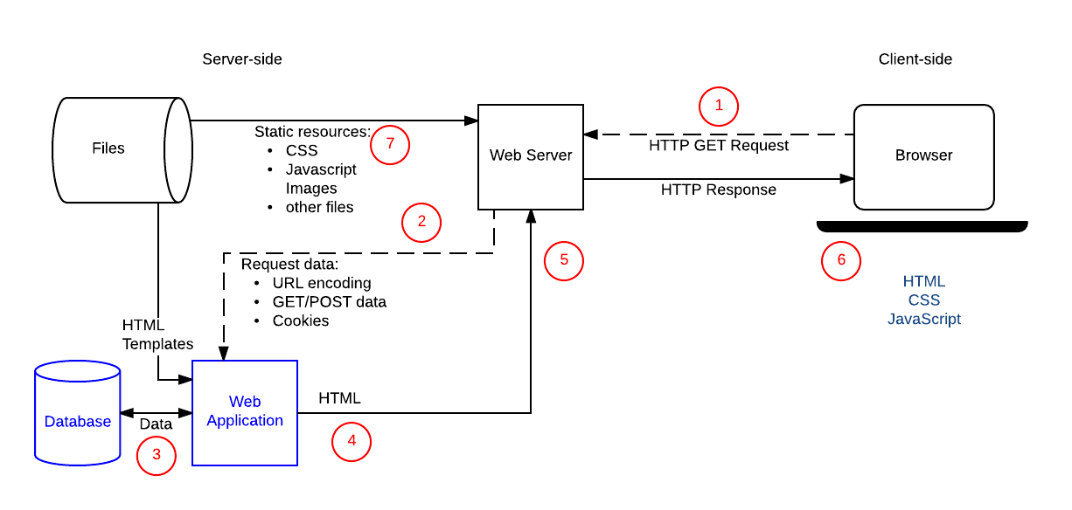
Web Architecture Diagram

Slide 11
Tools
Visual Studio Code / Notepad++ / Sublime Text dll
XAMPP
Apache
mySQL
Firefox / Chrome / Safari
Web Developer Addins / Plugins

Slide 12
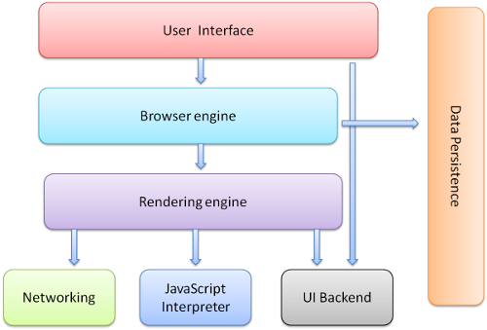
Web Browser

Slide 13
HTML
Hyper Text Markup Language
Support HTTP and HTTPS ( Hyper Text Transfer Protocol )
TEXT BASED
Universal
Support Web Browser

Slide 14
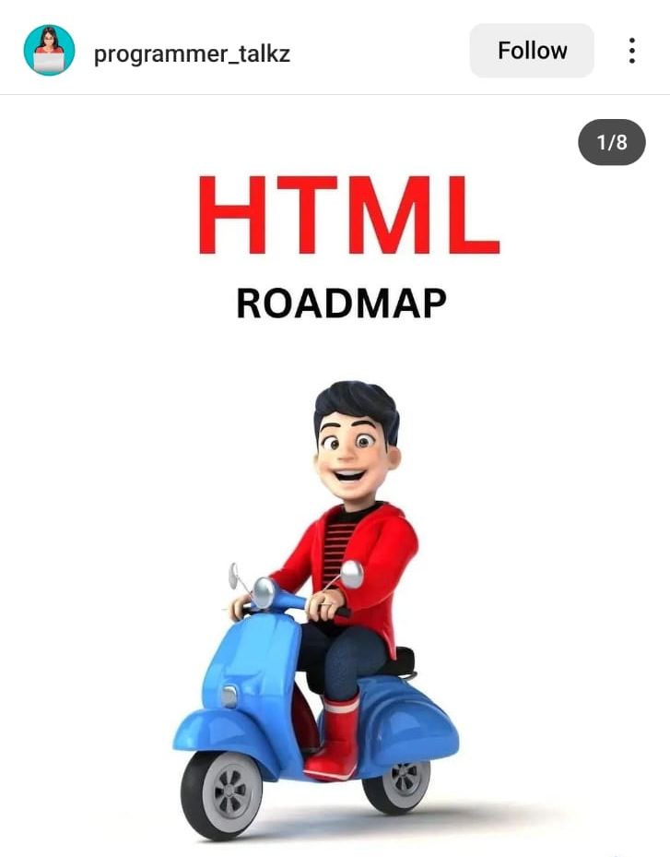
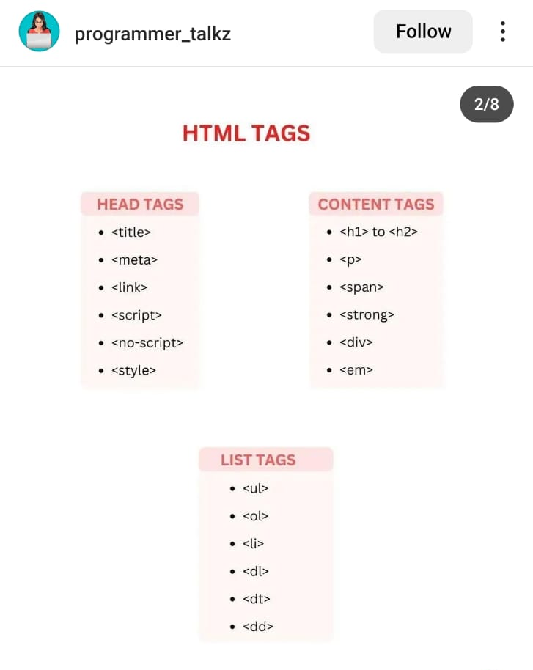
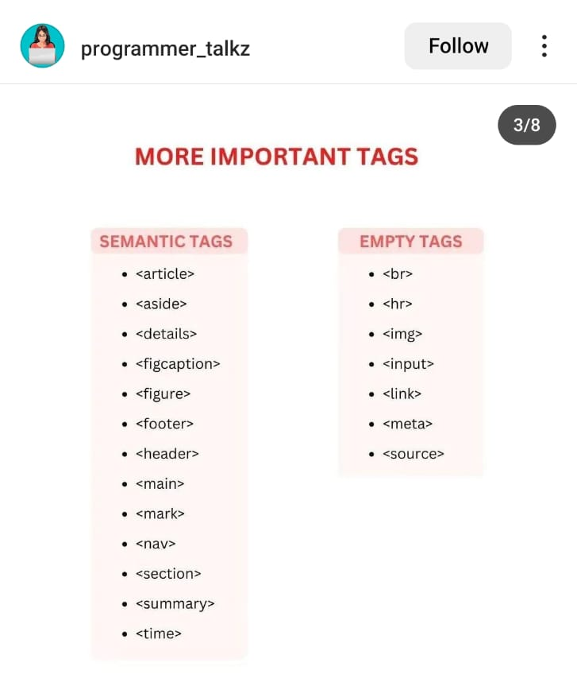
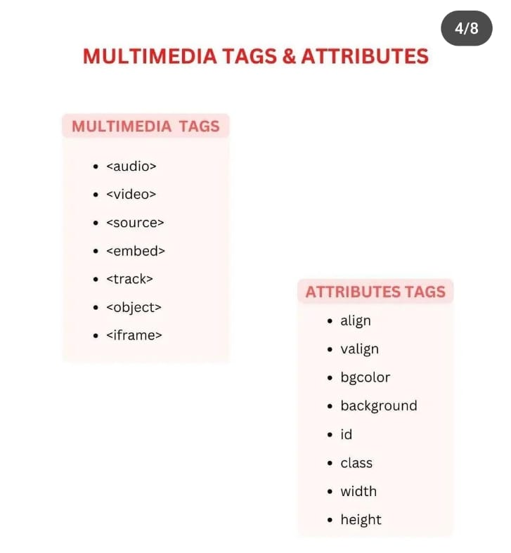

Slide 15
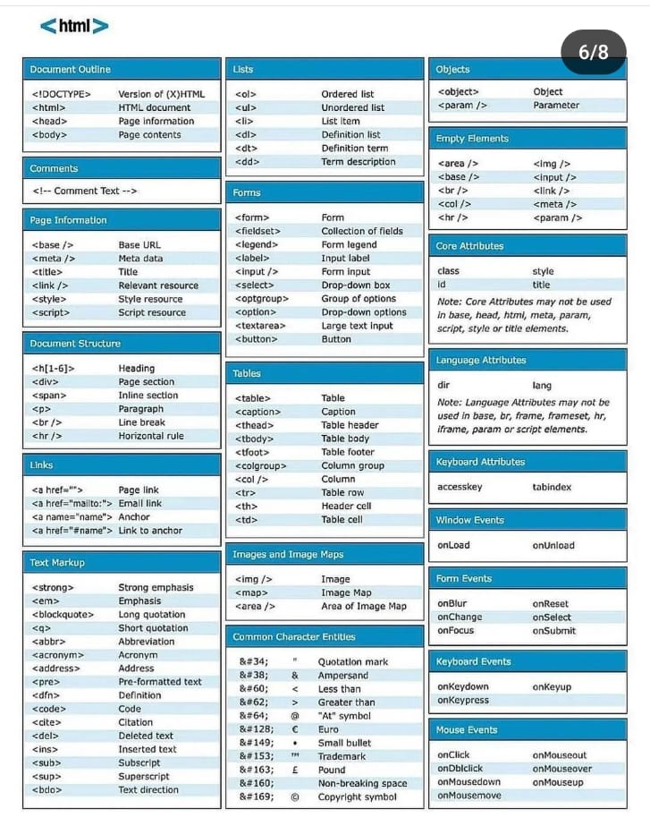
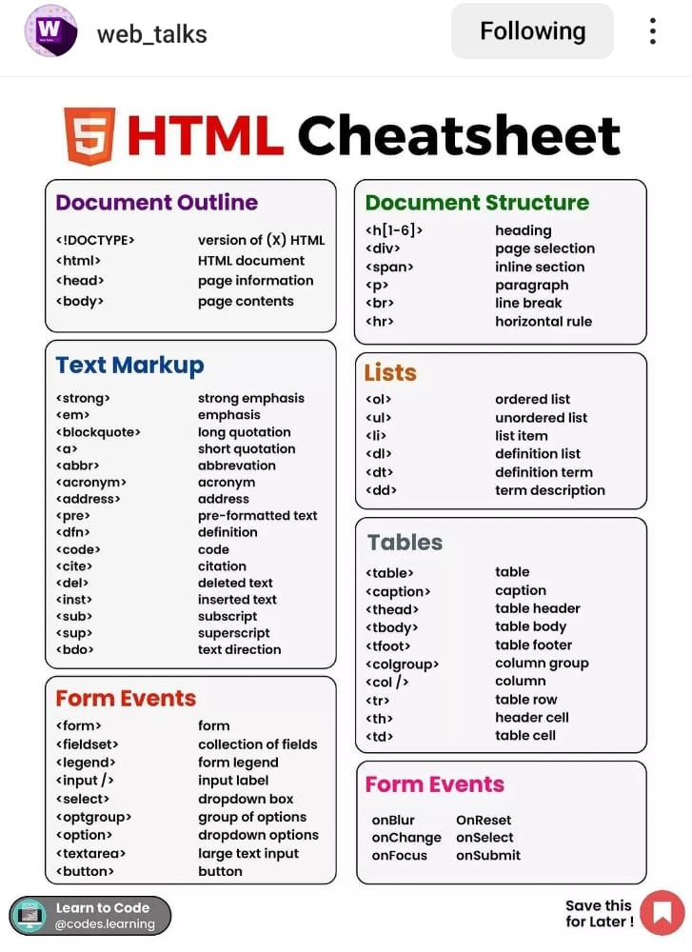

Slide 16
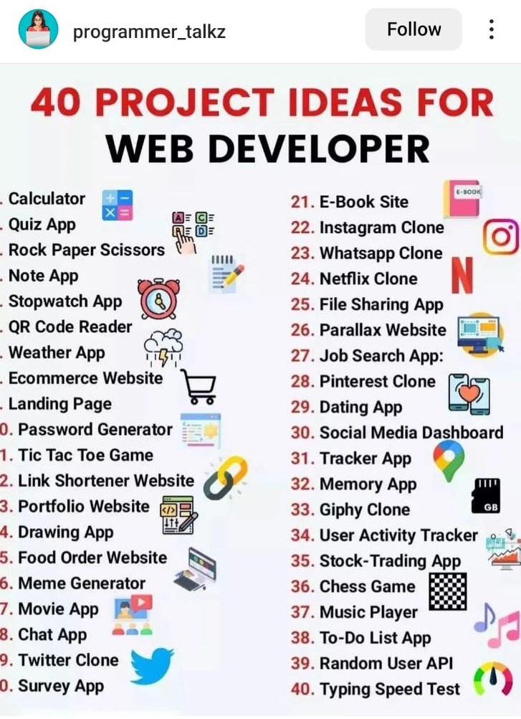

Slide 17
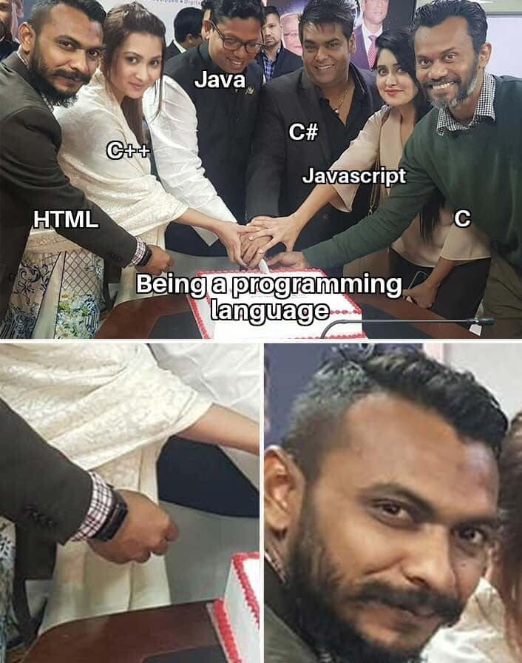
Senyum sejenak ☺

Slide 18
